Slide 1
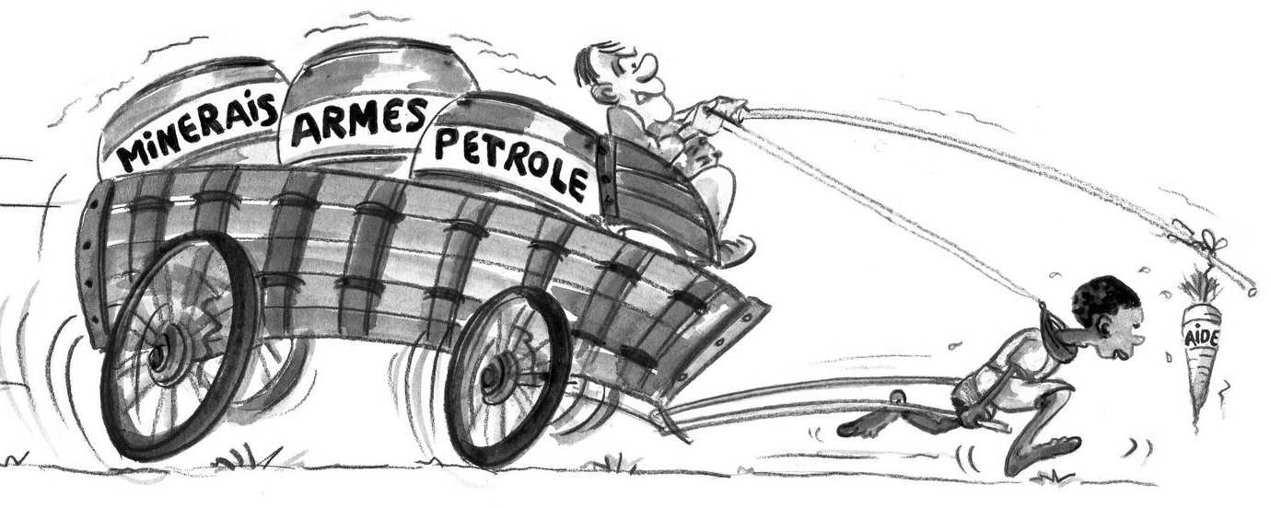
L’aide au développement, philanthropie ou renouveau de l’impérialisme?

Slide 2
Plan
Introduction
I – L’aide au développement: instrument de reproduction des rapport de domination nord/sud
Des rapports s’exprimant à travers de nouvelles formes
Les indicateurs de mesure de développement: un instrument de domination?
II – Une aide publique au développement appropriée par les récipiendaires
Les stratégies d’appropriation de l’aide au développement par les populations bénéficiaires
Une instrumentalisation de l’aide au développement par les organisations et les acteurs politiques locaux
Conclusion

Slide 3
Trois principales critiques de l’aide au développement:
Courant néo-marxiste: l’aide au développement est un « instrument de domination » des pays du Nord sur les pays du Sud.
« Critique populiste »: remise en cause de la forme de l’aide.
« Critique néo-libérale »: elle met en avant les effets pervers de l’aide.
Pb: l’aide au développement renvoie-t-elle à une aide désintéressée ou représente-t-elle plutôt une nouvelle forme d’impérialisme ? Pour résumer, l’aide au développement relève-t-elle d’un « geste altruiste et désintéressé » ou bien les pays occidentaux veulent-ils d’abord préserver leurs intérêts (commerciaux, etc.) ?

Slide 4
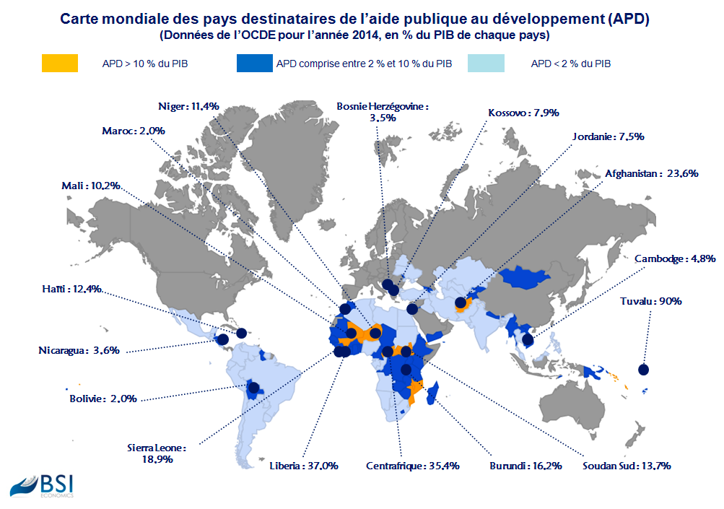

Slide 5
I – L’aide au développement: instrument de reproduction des rapport de domination nord/sud
A) Des rapports s’exprimant à travers de nouvelles formes
Certains effets du système impérialiste demeurent mais s’expriment de manières très différentes
La « domination » est moins visible et se fait par de nouveaux moyens
D’un point de vue historique, il n’y a pas de rupture → Nouvelle phase des rapports entre pays capitalistes et anciennes colonies.
Présence de nouveaux acteurs.
Une aide sans conditions?
Organisations porteuses d’une vision uniforme du monde

Slide 6
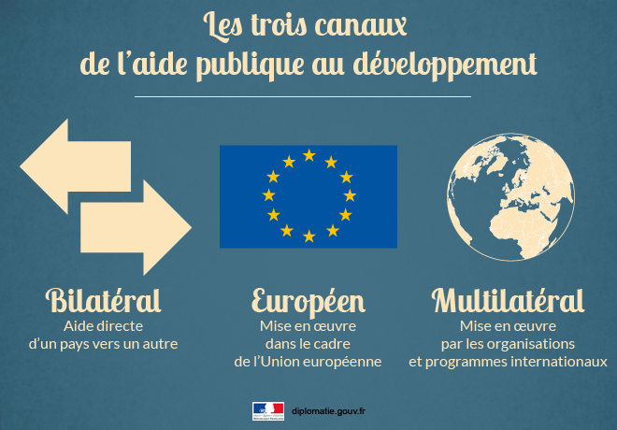

Slide 7
I – L’aide au développement: instrument de reproduction des rapport de domination nord/sud
A) Des rapports s’exprimant à travers de nouvelles formes
L’aide trouve ça légitimité dans le « framing » (cadrage) des évènements et des problèmes dans lesquels elle intervient
La présence de l’ancienne métropole n’est plus indispensable

Slide 8
I – L’aide au développement: instrument de reproduction des rapport de domination nord/sud
B) Les indicateurs de mesure de développement: un instrument de domination?
Construction des mesures du développement s’inscrit « dans les courants de pensée dominants et sont au service de politiques de développement et de coopération »
Enjeux pour les acteurs du développement: utiliser ces indicateurs et peser dans leur élaboration et dans leur évaluation pour imposer leur conception de l’aide et contrôler sa mise en œuvre
Indicateurs ont une dimension politique même s’ils sont présentés dans des termes scientifiques

Slide 9
II – Une aide publique au développement appropriée par les récipiendaires
A) Les stratégies d’appropriation de l’aide au développement par les populations bénéficiaires
Aide extérieure perçue comme une opportunité éco et un complément aux revenus générés par les « stratégies de débrouilles » →stratégies de contournement des conditionnalités, ex: « location » d’enfants reconnus malnutris et d’épouses, etc.
Aliments des distributions gratuites revendus par les bénéficiaires à des commerçants

Slide 10
II – Une aide publique au développement appropriée par les récipiendaires
B) Une instrumentalisation de l’aide au développement par les organisations et les acteurs politiques locaux
Développement de « stratégies opportunistes » face à l’aide au développement, de la part des organisations et acteurs locaux
Potentiel détournement de l’aide au développement par les courtiers locaux:
→prélèvement de « péages »
→contournement des conditions fixées par les donateurs
→détournement de fonds

